Slide 1


Slide 2
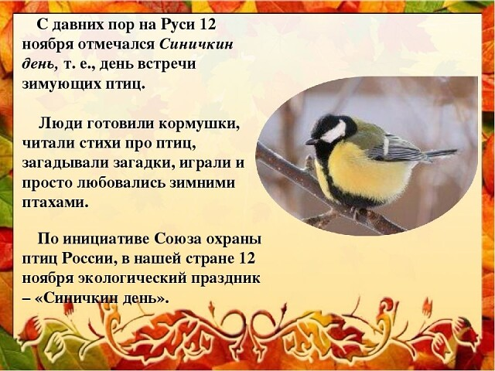

Slide 3


Slide 4
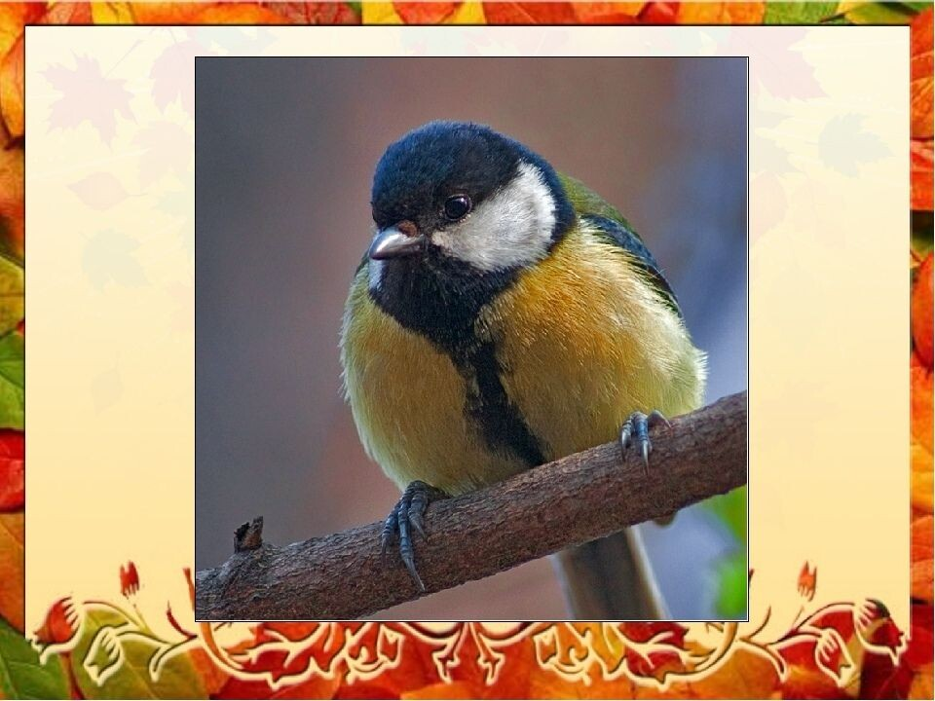

Slide 5


Slide 6

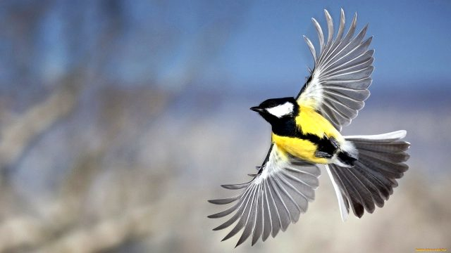
А, вы, знаете что….
Летать, как синица стоило бы поучиться всем птицам, она как альбатрос при полете редко машет крыльями, экономя силы, чего совсем не может делать воробей. А еще синица, как и воробей, поедает мохнатых гусениц, которых другие птицы не едят. Садоводы считают синиц лучшими защитниками садов.

Slide 7
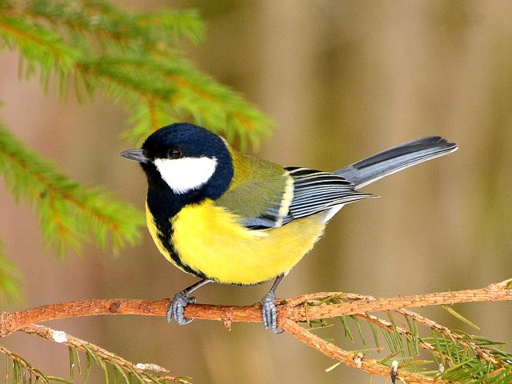

Slide 8
Одна пара синиц, живущая в саду, может защитить до 40 плодовых деревьев, и никакие вредные химикаты саду не нужны. В сутки синица способна очистить сад от 360 гусениц, именно столько раз она возвращается к гнезду с птенцами, поедает синица с удовольствием слизней и различных жучков, а также их личинок.
Чтобы птицы синицы поселились в саду, развесьте в саду синичники. Синичник это домик круглой формы, как у ствола дерева, наподобие скворечника, только входное отверстие меньше.

Slide 9
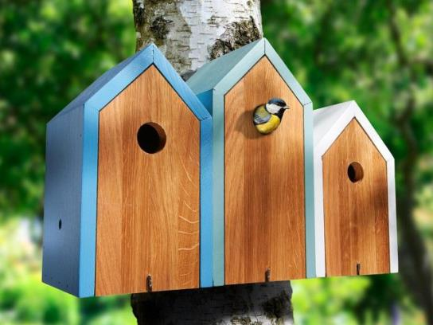
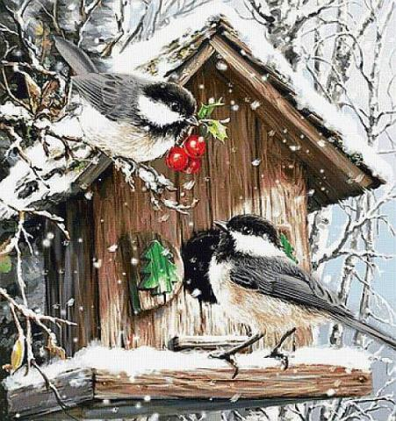
Впрочем, форма домика для синиц может быть любой, лишь бы птицам она нравилась. Синички в лесу живут в дуплах проделанных в стволах дятлами, сами они их делать не умеют, только помните дети, синичники нужно чистить от старых гнезд каждый год, в домиках со старыми гнездами синицы не селятся.

Slide 10
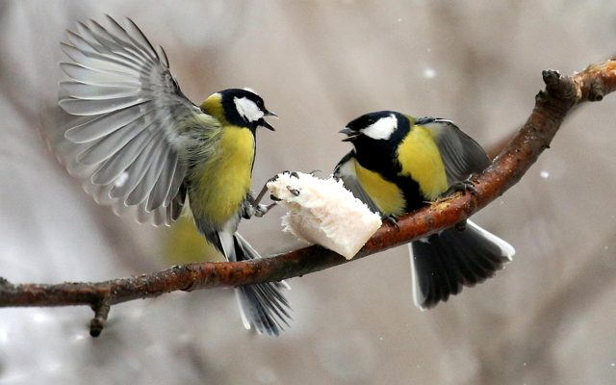
Синичек можно кормить:
подсолнечными семечками;
свиным салом – синички с удовольствием его клюют;
отварным рисом, гречкой или крупой перловкой;
картофелем.
Можно кормить и хлебом, только белым хлебом и булками синиц кормить нельзя, из-за дрожжей содержащихся с избытком в белом хлебе они могут умереть.

Slide 11
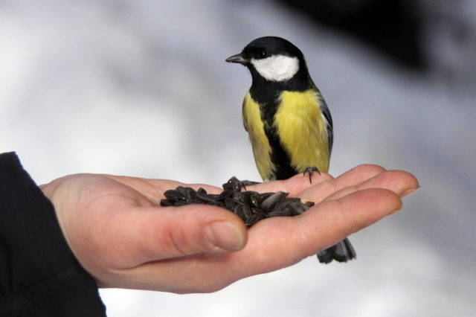
А еще дети синицы отличаются доверчивостью, неужели их можно приучить брать корм с ладошек? Конечно можно, только нужно набраться терпения. При этом синичка, взяв у вас корм, может его отнести своему другу, самочки или самцу, или своим взрослым детям, чего ни одна больше птица не делает. На удивление птица синица ест корм очень аккуратно, ни когда, не глотая его целиком, как например птица свиристель, синица, взяв семечко, прижимает его лапкой к ветке, пробивает клювом и выклевывает мякоть, аккуратно отщипывая кусочки от ядра.
Если вам повезло и синица села на руку, загадайте желание, если пичуга защебечет – все, что вы загадали, сбудется – это народная примета.

Slide 12


Slide 13
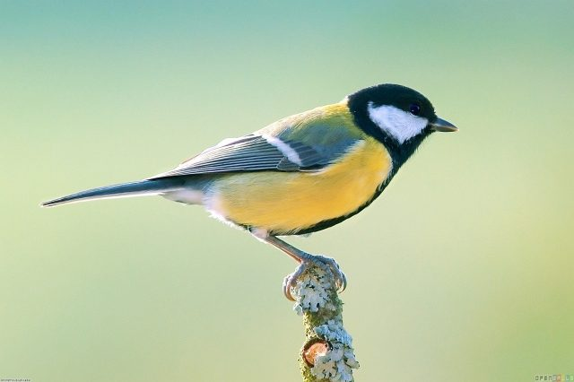

Slide 14

Все материалы для презентации взяты с интернета
Спасибо за внимание

